Slide 1


Bento
코딩 없이
쉽고
빠르게
의료 데이터 분석을
다학제간캡스톤디자인 인공지능분반 16조
발표자: 장원준, 이재영, 이수혁
Notes:
안녕하세요, 다학제간캡스톤디자인 인공지능분반 16조 팀장 장원준입니다. 지금부터 저희 프로젝트 'Bento'에 대해 발표 시작하겠습니다.
cs
서울대학교병원 융합의학과 김광수 교수님 그리고 소속 연구진분들과 산학협력을 통해 진행중입니다.

Slide 2
목차
1. 배경: 의료 데이터 분석 환경
- 1.1 의료 데이터 및 분석의 정의와 중요성
- 1.2 표준화(OMOP CDM) 및 코호트 연구의 필요성
- 1.3 현재 연구 도구 소개 (ATLAS) 및 접근 방식
2. ATLAS의 한계점 및 Bento 해결책
- 2.1 문제점: 불친절한 UI/UX
- 2.2 해결책: 직관적 인터페이스 도입
- 2.3 문제점: 느린속도
- 2.4 해결책: 데이터베이스 변경과 데이터베이스 재구성
3. Bento만의 새로운기능
- 3.1 다중 코호트 기능
- 3.2 개별 환자 분석 기능
- 3.3 자동 코호트 구성
- 3.4 AI 기반 특성 분석
4. 개발 요약 및 향후 계획
- 4.1 개발 내용 요약
- 4.2 향후 계획
5. 최종 목표
Notes:
발표의 목차는 크게 5가지로 나눠집니다. 먼저 개발 배경, 아틀라스의 문제점 과 프로젝트를 통해 해결한 방법, 향후 계획 및 결론으로 이어집니다.

Slide 3





‘의료 데이터’란?
1.1 의료 데이터 및 분석의 정의와 중요성
약물 처방 데이터
Drug Exposure
진단 정보
Diagnosis
• • •
시술 기록
Procedures
검사/측정 데이터
Measurement
병원 방문 기록
Visit Occurrence
Notes:
먼저, '의료 데이터'란 구체적으로 무엇일까요? 흔히 '의료 데이터'라고 하면 엑스레이 같은 사진 데이터나 CT 같은 영상 데이터 등을 떠올리실 수 있습니다. 물론 이것들도 모두 중요한 의료 데이터입니다.
하지만, 저희 Bento가 주로 다루는 데이터는, 환자가 병원을 방문했을 때 의무기록(EMR/EHR) 시스템에 차곡차곡 쌓이는 방대한 양의 '임상 데이터'입니다. 예를 들어, '어떤 진단을 받았는지', '어떤 약을 처방받았는지', '혈액 검사 결과는 어떠했는지', '어떤 수술을 받았는지' 와 같은 정보들을 아우러 임상 데이터라고 합니다.

Slide 4
‘의료 데이터 분석’이란?
1.1 의료 데이터 및 분석의 정의와 중요성
정보 발견
의미 있는 정보와 새로운 의학 지식 발견의 과정
목적
질병 패턴 이해, 치료법 효과 검증, 예측 모델 개발 등
데이터 규모
수백만 명 대상 분석 가능, 연구 신뢰도 및 파급력 증대
Notes:
그렇다면 '의료 데이터 분석'이란 무엇을 의미할까요? 단순히 데이터를 모아두는 것을 넘어, 이 방대한 임상 기록 속에서 의미 있는 정보와 새로운 의학 지식을 발견하는 과정입니다. 수백만명의 환자 데이터를 분석하여 질병의 패턴을 이해하거나, 특정 치료법의 효과를 검증하고, 나아가 미래의 질병 발생을 예측하는 모델을 개발하는 등 그 활용 가치는 무궁무진합니다.

Slide 5
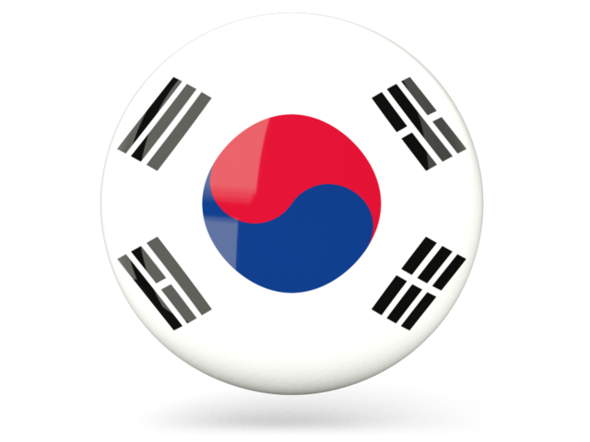
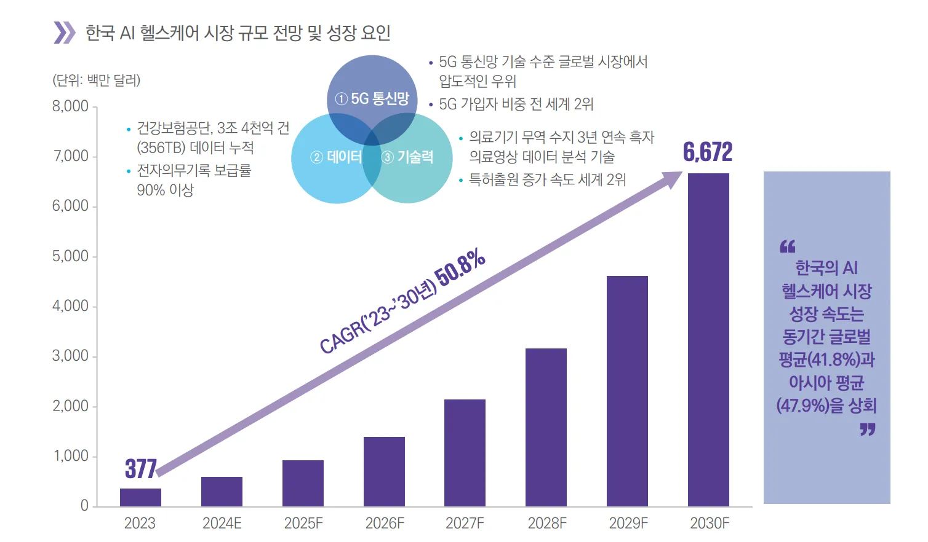
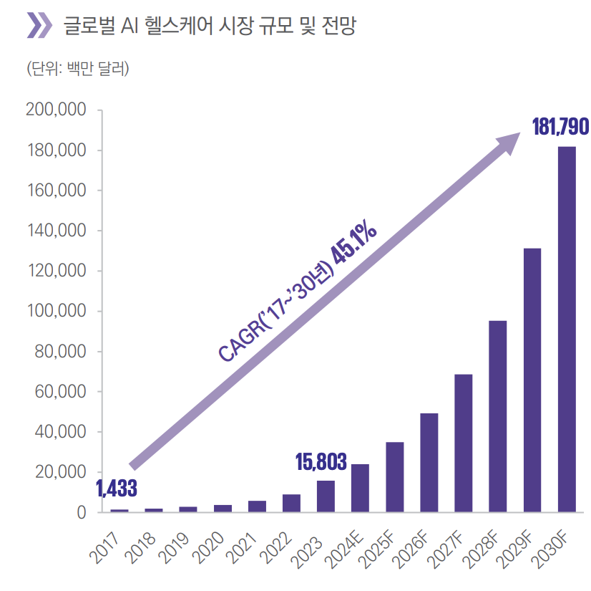
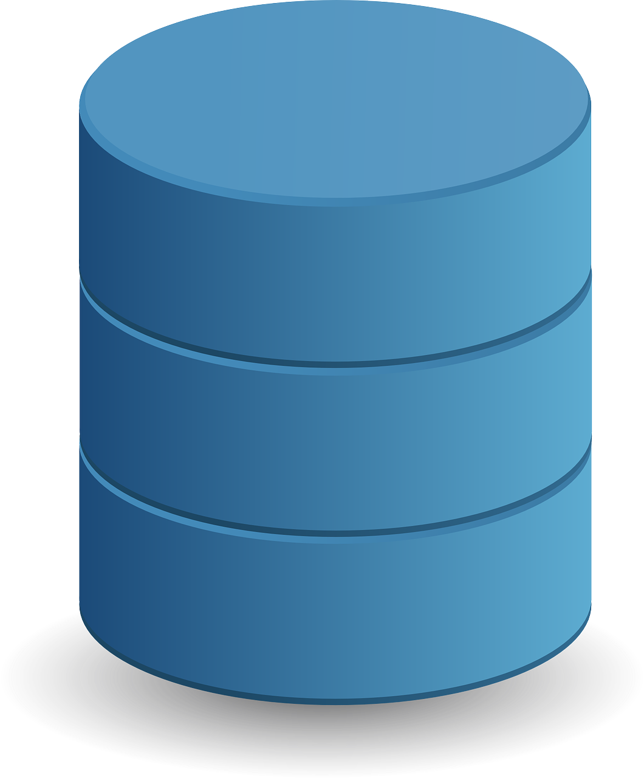

더욱 중요해지는 의료 데이터
1.1 의료 데이터 및 분석의 정의와 중요성
350만명의 20년간 데이터
3,000PB
Notes:
의료 데이터의 중요성은 날이 갈수록 더욱 높아지고 있는데요.
실제로 서울대학교 병원에서는 350만명의 20년치 데이터를 보유 중이고, 현재 대한민국에 존재하는 총 의료 데이터의 양은 추산하기로 3,000PB에 다다른다고 합니다.이는 3,000,000 TB에 다르는 양으로 막대한 양의 의료데이터가 한국에 존재하는 것을 알 수 있습니다. 이렇게 데이터의 양이 방대해지다보니 의료 AI 또한 성장할텐데요.
[클릭]
세계 4대 회계법인 삼정 KPMG의 자료에 따르면, 글로벌 AI 헬스케어 시장은 2030년 1800억 달러로 급성장할 것으로 전망됩니다.
[클릭]
또한, 국내 AI 헬스케어 시장 역시 연평균 50.8%의 성장률을 기록해 글로벌 평균을 넘어서는 것을 확인할 수 있습니다. 이런 배경에는 고령화, 만성 질환 환자의 증가, 환자 중심 헬스케어 패러다임 전환 등 다양한 요인에서 비롯되었고,
AI 헬스케어 시장이 성장함에 따라 의료 데이터 자체의 중요성 뿐만 아니라 의료데이터의 분석의 중요성 또한 더욱 높아짐을 시사합니다.

Slide 6

흩어진 데이터, 어떻게 활용할까?
1.2 표준화(OMOP CDM) 및 코호트 연구의 필요성
병원마다 데이터 기록 방식, 용어 상이
데이터 통합 및 공동 연구의 어려움 발생
이 문제를 해결하기 위한 표준화의 필요성 대두
Notes:
하지만, 이런 중요한 의료 데이터는 병원마다 제각각 다른 방식과 용어로 기록되고 관리됩니다. A 병원에서는 '고혈압'이라고 기록하는 것을 B 병원에서는 다른 진단 코드로 기록할 수 있다는 의미입니다. 이렇게 데이터 형식이 통일되지 않으면, 여러 병원의 데이터를 합쳐 더 큰 규모의 연구를 하거나 공동 연구를 진행하는 데 큰 어려움이 따릅니다. 이 문제를 어떻게 해결할 수 있을까요?

Slide 7
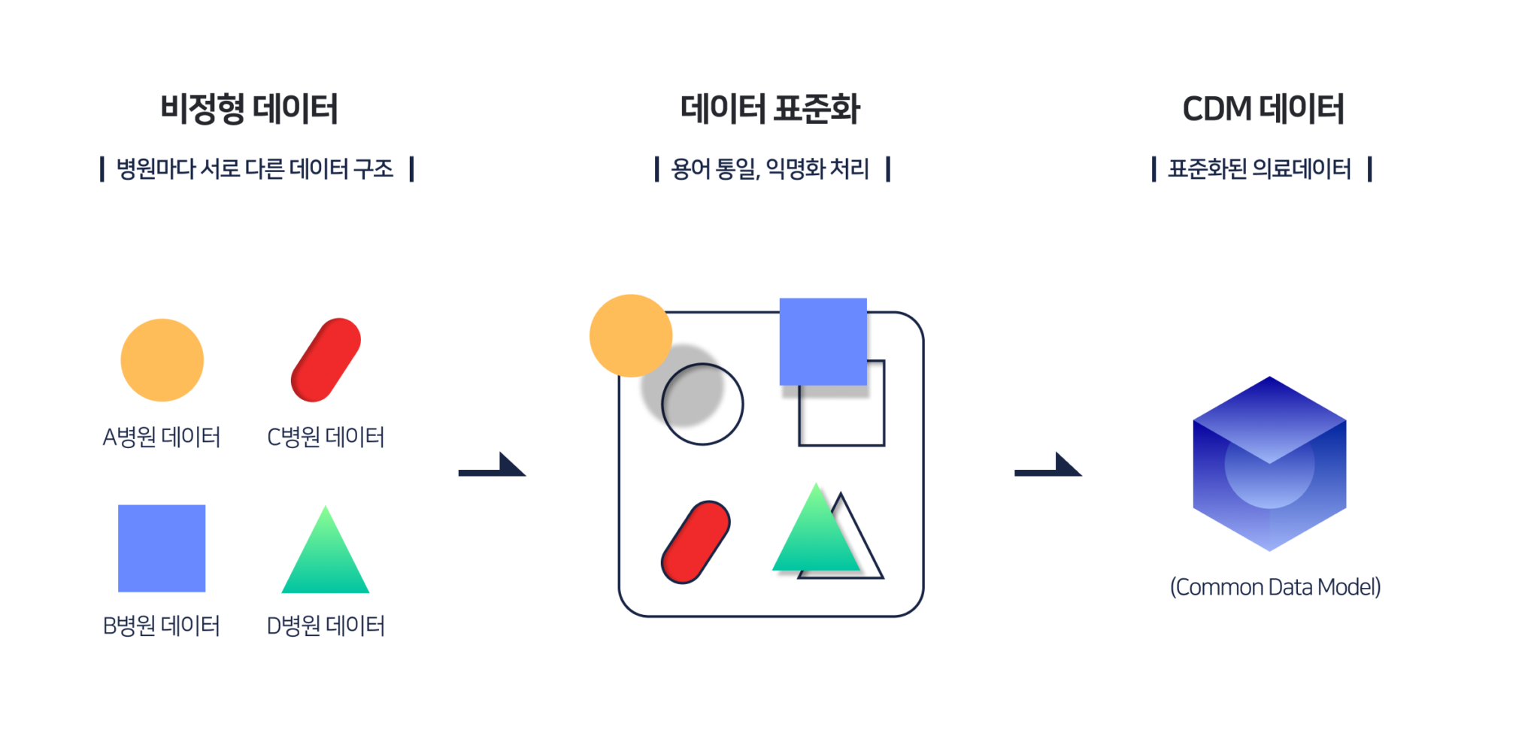
데이터 표준화 OMOP CDM
1.2 표준화(OMOP CDM) 및 코호트 연구의 필요성
Notes:
그 해결책이 바로 'OMOP CDM'이라는 국제 데이터 표준 모델입니다. CDM은 Common Data Model의 약자로, 병원마다 다른 형태로 저장된 데이터를 공통된 구조와 통일된 용어 체계로 변환하는 규칙입니다. 이렇게 데이터가 표준화되면, 여러 병원의 데이터를 쉽게 합치거나 비교 분석하는 것이 가능해져, 훨씬 더 규모가 크고 신뢰도 높은 연구를 수행할 수 있게 됩니다. 실제로 서울대병원의 데이터는 4000개의 테이블 구조로 이루어져있어 연구를 위해서라면 CDM 구조로 변환이 필수적이고 대한민국 기준 60여개의 병원이 CDM 구조를 활용해서 데이터를 보유 중입니다.

Slide 8
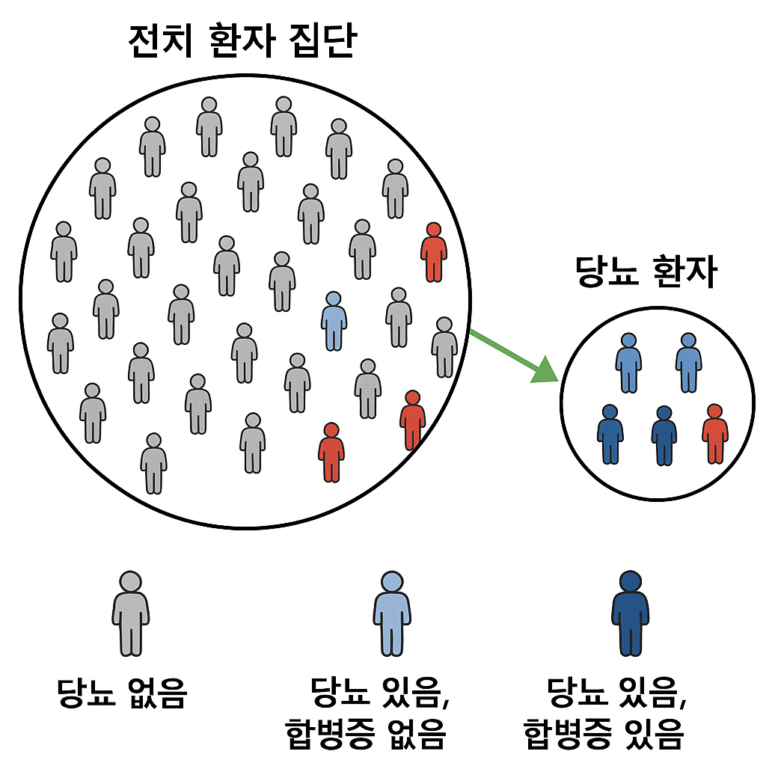




코호트 정의란?
1.2 표준화(OMOP CDM) 및 코호트 연구의 필요성
전체 환자 집단 서울대학교병원 내 370만명의 20년간 데이터
당뇨 없음
당뇨 있음
당뇨 있음, A 약물 복용
당뇨 환자 집단
코호트란? | 공통 특징을 가진 연구 대상 환자 집단
코호트 정의란? | 특정 환자 집단을 데이터에서 추출하기 위한 구체적인 규칙 설정 과정
Notes:
이렇게 공통된 구조로 만든 OMOP CDM을 통해 환자군 분류를 하는 것을 코호트 정의라고 합니다. 코호트란 연구 목적에 부합하는 환자군을 말합니다.
연구 목적을 설정하기 위해 여러 필터링 조건과 규칙을 설정해 특정 환자 집단을 추출하는 것이 코호트 정의 입니다.
예시를 드리자면 코호트 에 당뇨가 있는 환자 조건을 적용한다면 작은 원과 같이 다섯명이 추출될 것이고 만약 당뇨도 있고 MTF 약물도 복용한 환자를 필터링 조건으로 한다면 남색 환자 두명만 추출될 것입니다.

Slide 9
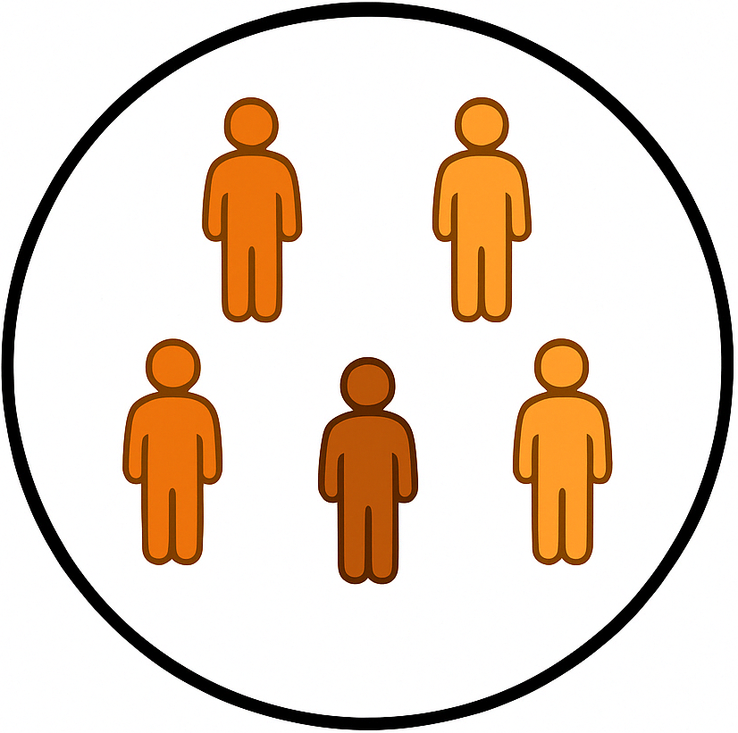
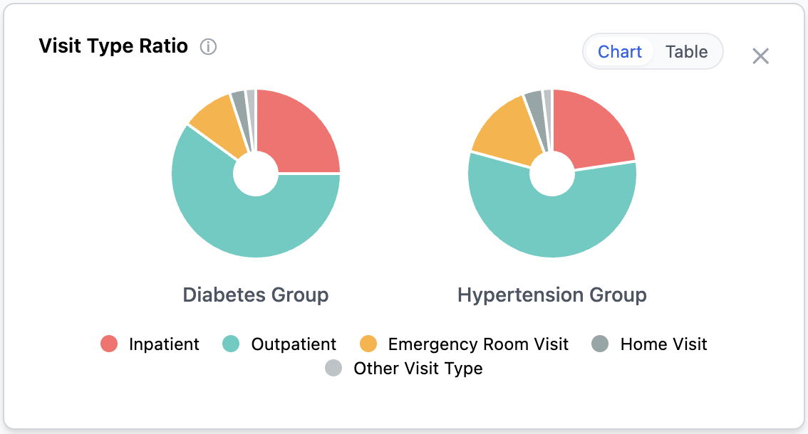
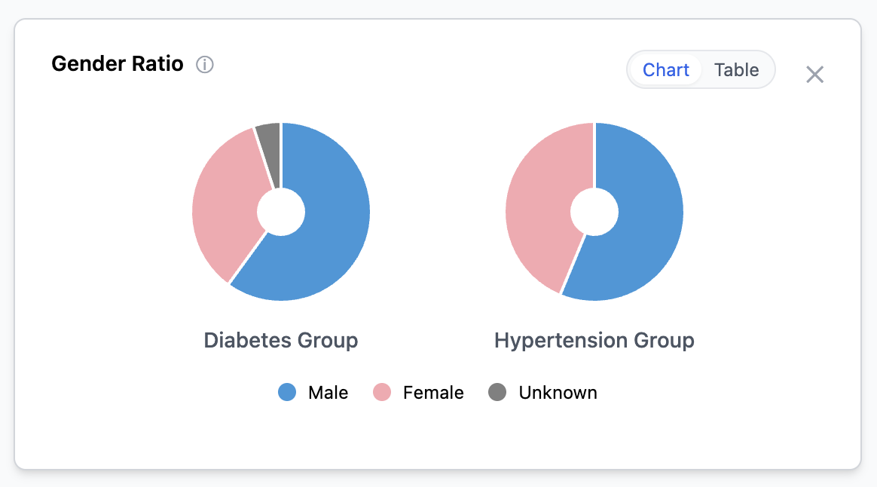
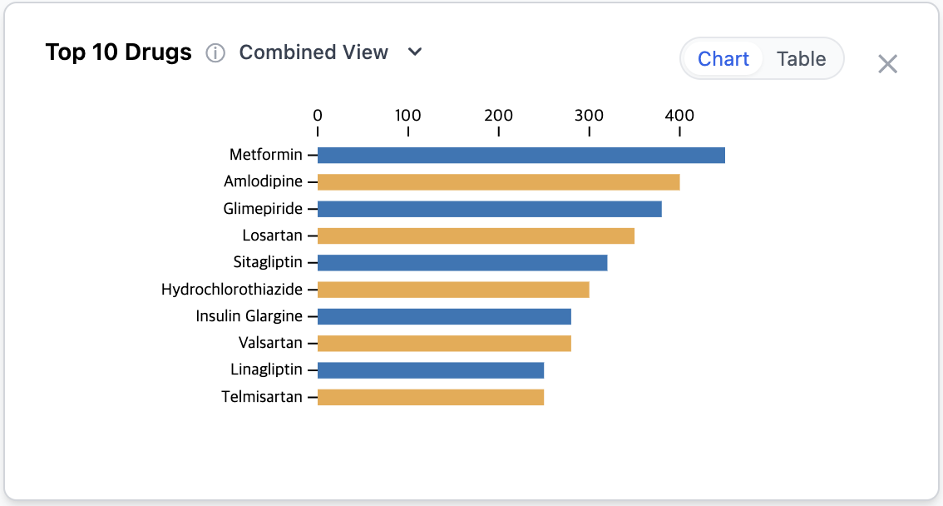
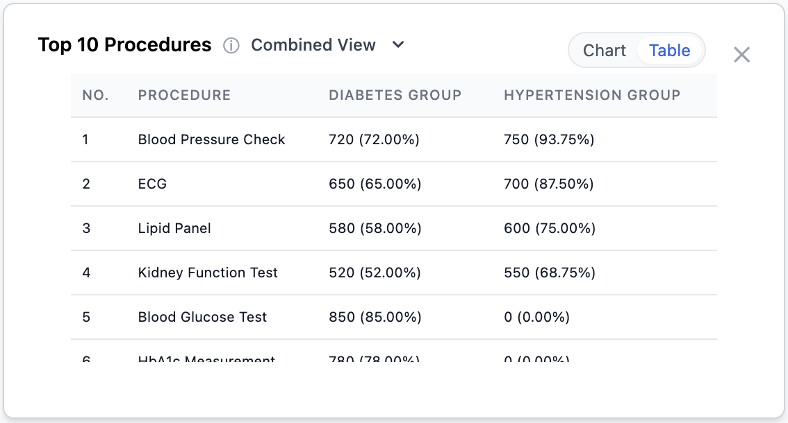
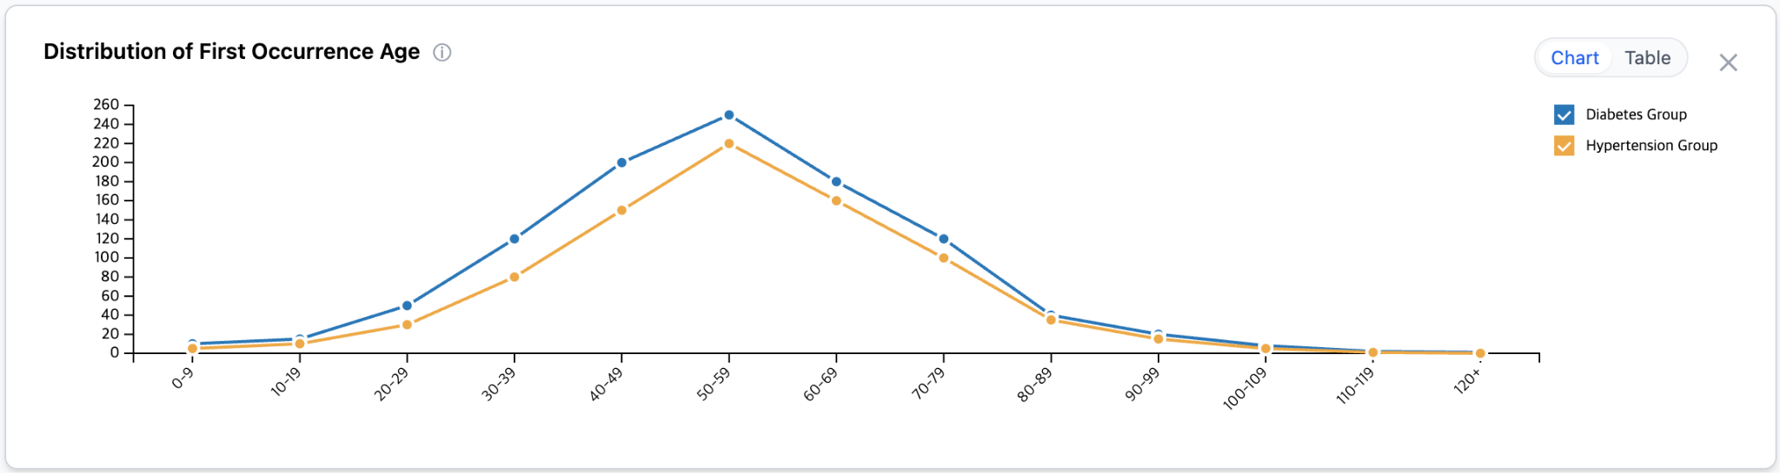
코호트 연구의 의의
1.2 표준화(OMOP CDM) 및 코호트 연구의 필요성
당뇨, A 약물 복용 코호트
당뇨, B 약물 복용 코호트
당뇨, A 약물 복용 코호트
당뇨, B 약물 복용 코호트
당뇨, A 약물 복용 코호트
당뇨, A 약물 복용 코호트
당뇨, B 약물 복용 코호트
당뇨, A 약물 복용 코호트
당뇨, B 약물 복용 코호트
전체 환자 집단
당뇨, B 약물 복용 코호트
코호트 간의 비교를 통한 연구
Notes:
코호트를 정의하는 이유는 코호트 연구를 위해서인데요. 코호트 연구란 대표적으로 특정 집단인 코호트를 일정 기간 동안 추적 관찰하며 질병이나 약물 복용등의 발생률을 조사하는 관찰연구가 있습니다.
예를 들어 당뇨를 갖고 있고 특정 약물 A, B 약물을 복용한 사람들의 차이를 알고 싶다면 앞에 보이시는 그림처럼 두가지 코호트를 만들고 추출된 각각의 데이터를 비교해보며 차이점을 연구하는 방법이 있습니다.

Slide 10
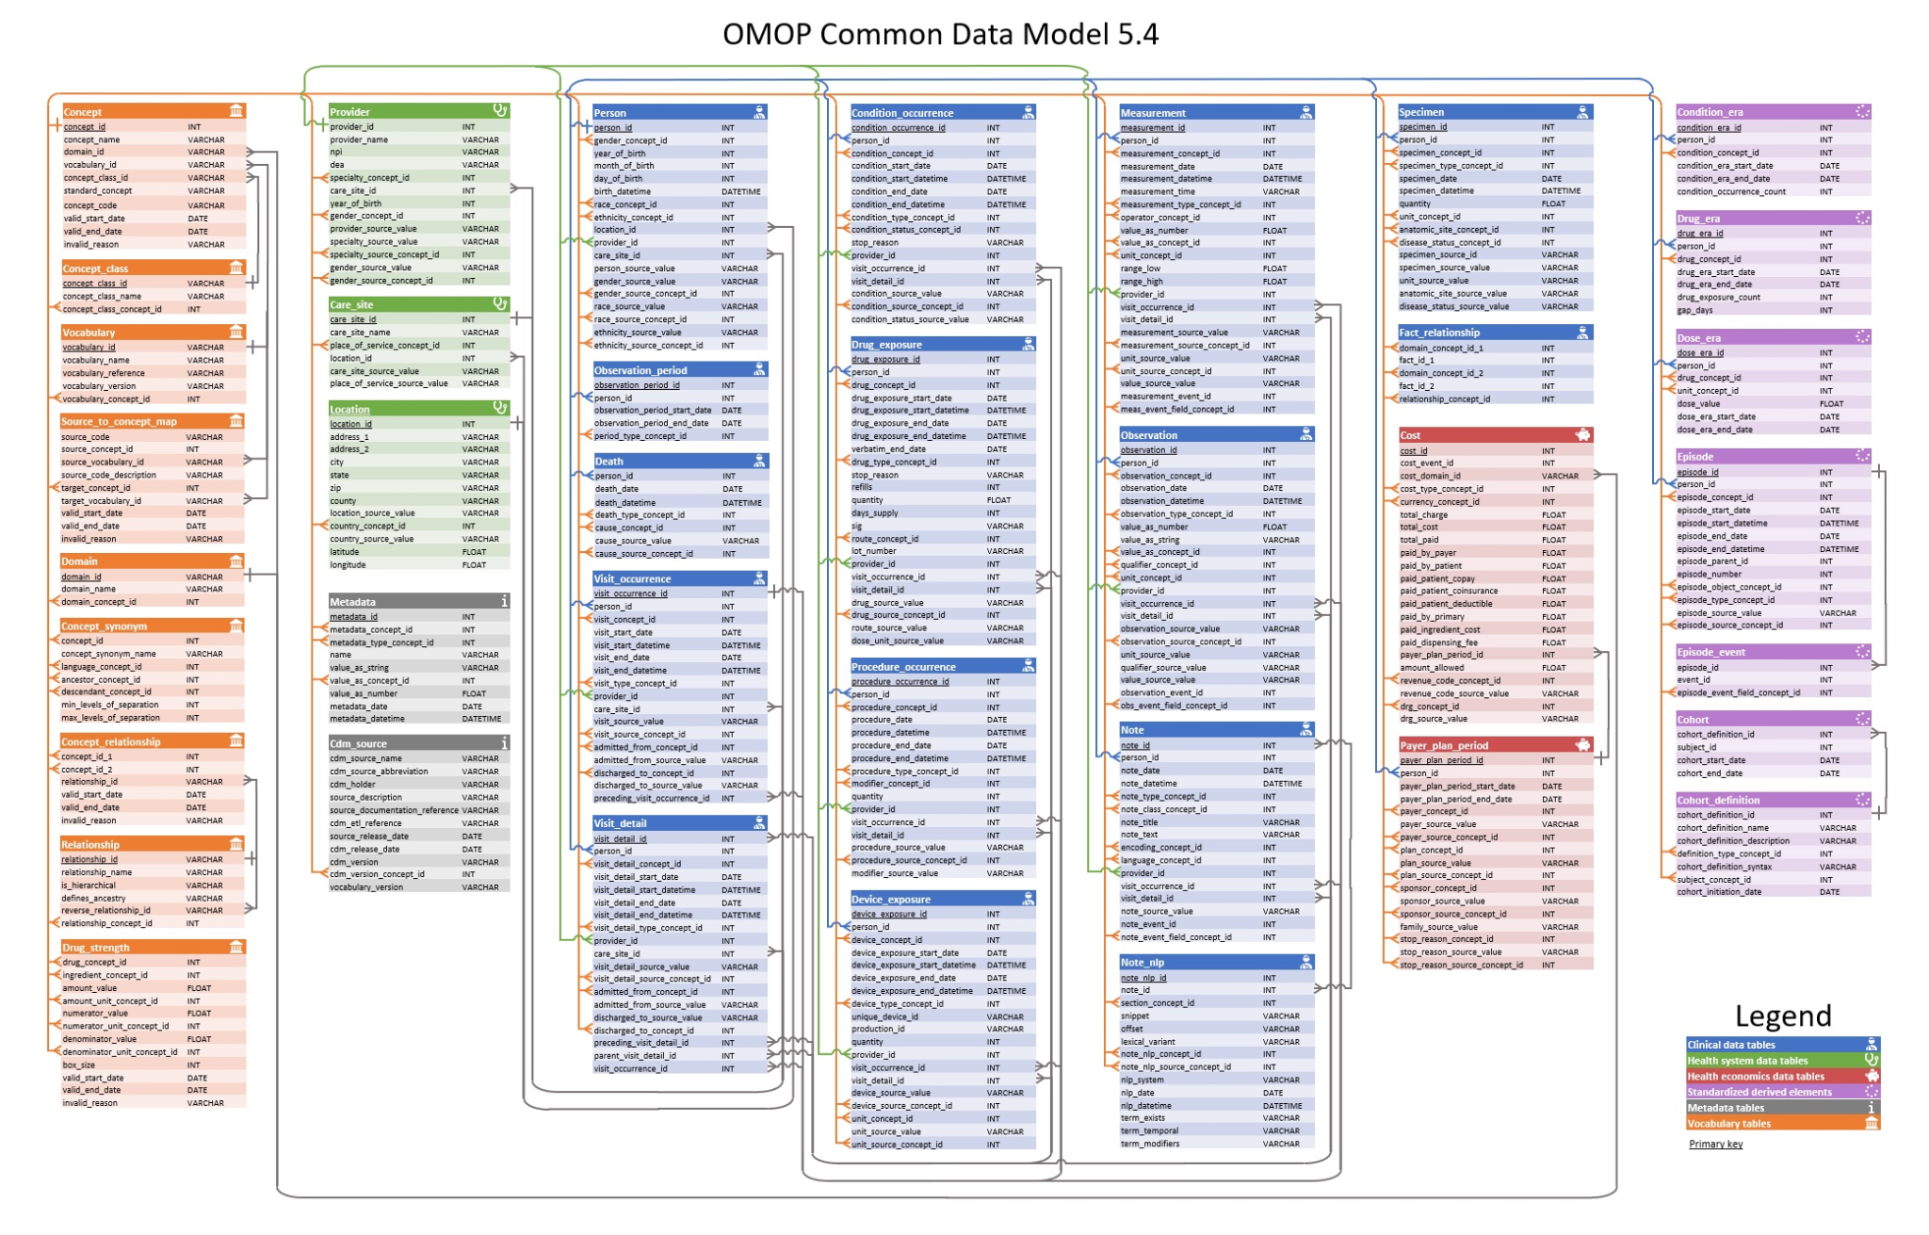

CDM 사용의 어려움
1.2 표준화(OMOP CDM) 및 코호트 연구의 필요성
복잡한 테이블 구조
테이블 개수가 많고 관계가 복잡해서, 연구자가 데이터 구조를 파악하고 원하는 정보에 접근하기 어려움.
필수적인 SQL 지식
SQL이나 프로그래밍 지식이 부족한 연구진에게는 DB에 직접 접근이 불가능에 가까움.
Notes:
하지만, CDM 에도 단점은 있습니다.
첫째, 연구자들이 데이터베이스에 직접 접근하려 할 때 부딪히는 가장 근본적인 문제는 테이블 구조 자체가 너무 복잡하여 이해하는 데 많은 시간과 노력이 소요된다는 점입니다. 연구 데이터는 그 특성상 다양한 정보가 여러 테이블에 나뉘어 저장되고, 이 테이블들은 복잡한 관계로 얽혀있는 경우가 대부분입니다. 결국, 데이터를 추출하기도 전에 그 데이터가 어디에 어떤 형태로 존재하는지 알아내는 과정 자체가 연구자들에게는 높은 진입 장벽으로 작용합니다.
둘째, SQL이라는 새로운 장벽이 생깁니다. 직접 데이터베이스에 접근하려면 SQL 쿼리 작성이 필수적입니다. 하지만 앞서 말씀드렸듯 SQL이나 프로그래밍 지식이 부족한 연구진에게 이는 매우 높은 장벽이며, 원하는 데이터를 추출하는 것 자체가 큰 부담이 됩니다. 결국 엑셀을 이용한 비효율적인 수작업으로 돌아가거나, IT 부서나 개발자에게 의존하게 되어 또 다른 병목 현상을 낳습니다.

Slide 11

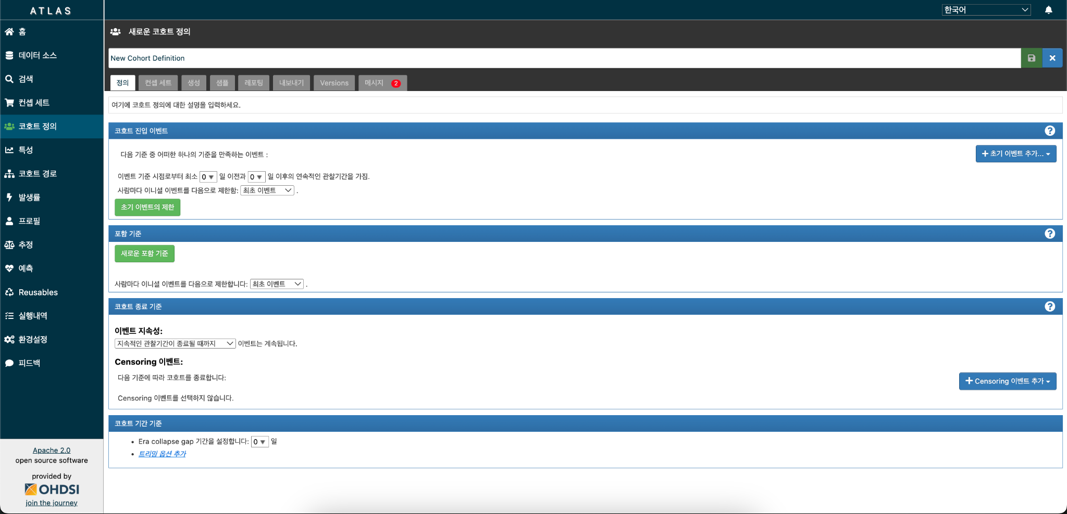
CDM 데이터를 통한 코호트 연구 도구 ATLAS
1.3 현재 연구 도구 소개 (ATLAS) 및 접근 방식
OHDSI에서 만든 웹 기반 오픈소스 도구 OMOP CDM(Common Data Model) 형식으로 변환된
의료 데이터를 시각적으로 탐색하고 분석할 수 있는 플랫폼
Notes:
데이터베이스 직접 접근을 하지 않아도 코호트 연구를 할 수 있게 만들어준 플랫폼이 있습니다. 바로 ohdsi atlas 입니다. atlas는 코호트 정의 기능과 전반적인 통계 기능을 제공합니다.

Slide 12
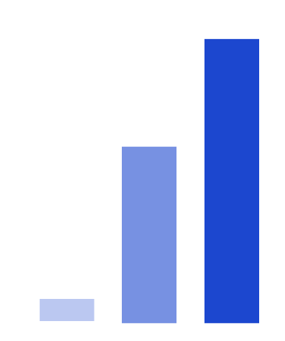
CDM 데이터를 활용한 연구 방법
1.3 현재 연구 도구 소개 (ATLAS) 및 접근 방식
데이터베이스
직접 접근
11 (85%)
Q. CDM 데이터 연구 검색 시스템으로
어떤 것을 사용하셨나요?
OHDSI
ATLAS
7 (53%)
기타
1 (1%)
서울대학교병원 CDM연구진
13명 응답 결과
(중복 선택 가능)
Notes:
그래서, 저희는 실제 연구진이 어떤 방식으로 연구를 하는지 알아보기 위해 설문조사를 진행했습니다.
서울대병원 CDM 연구진 13분께 설문조사를 시행한결과 데이터베이스 직접 접근이 85%로 가장 많았고 ATLAS를 활용하는 것이 53%로 상대적으로 적었습니다. 기존 CDM 데이터 활용을 하기 위해 나온 플랫폼인 atlas 사용자가 왜 더 적을까요?

Slide 13

ATLAS, 그런데 왜 불편할까?
2. ATLAS의 한계점 및 Bento 해결책
데이터베이스
직접 접근
11 (85%)
[서울대병원 연구진 설문 결과]
불친절한 UI/UX 와 느린 속도로 인해 실제로 연구에서 사용하기 어려워요..
OHDSI
ATLAS
7 (53%)
다중 코호트 비교가 안되고, 개별 환자 수준 데이터 탐색이 불가능해요..
기타
1 (1%)
처음 이용하는 사람에겐 따로 교육을 들어야할 정도로 난이도가 높아요..
서울대학교병원 CDM연구진
13명 응답 결과
(중복 선택 가능)
Notes:
저희가 연구진들과 직접 소통하며 발견한 현실적인 문제점들이 있었습니다. "불친절하고 속도가 느린 점", "분석과 개별 데이터 탐색이 어려운 점", "사용이 어려워 교육이 불가피한 점” 등인데요.

Slide 14
2. ATLAS의 한계점 및 Bento 해결책
의료 데이터 분석을 코딩없이
쉽고 빠르게
Bento
Notes:
저희는 이와 같은 문제점들 해결하고 연구진의 니즈를 반영한 새로운 CDM 데이터 분석 도구, Bento를 만들게 되었습니다. 지금부터 저희가 ATLAS의 각 문제점을 Bento를 통해 어떻게 해결하였는지 설명드리겠습니다.

Slide 15
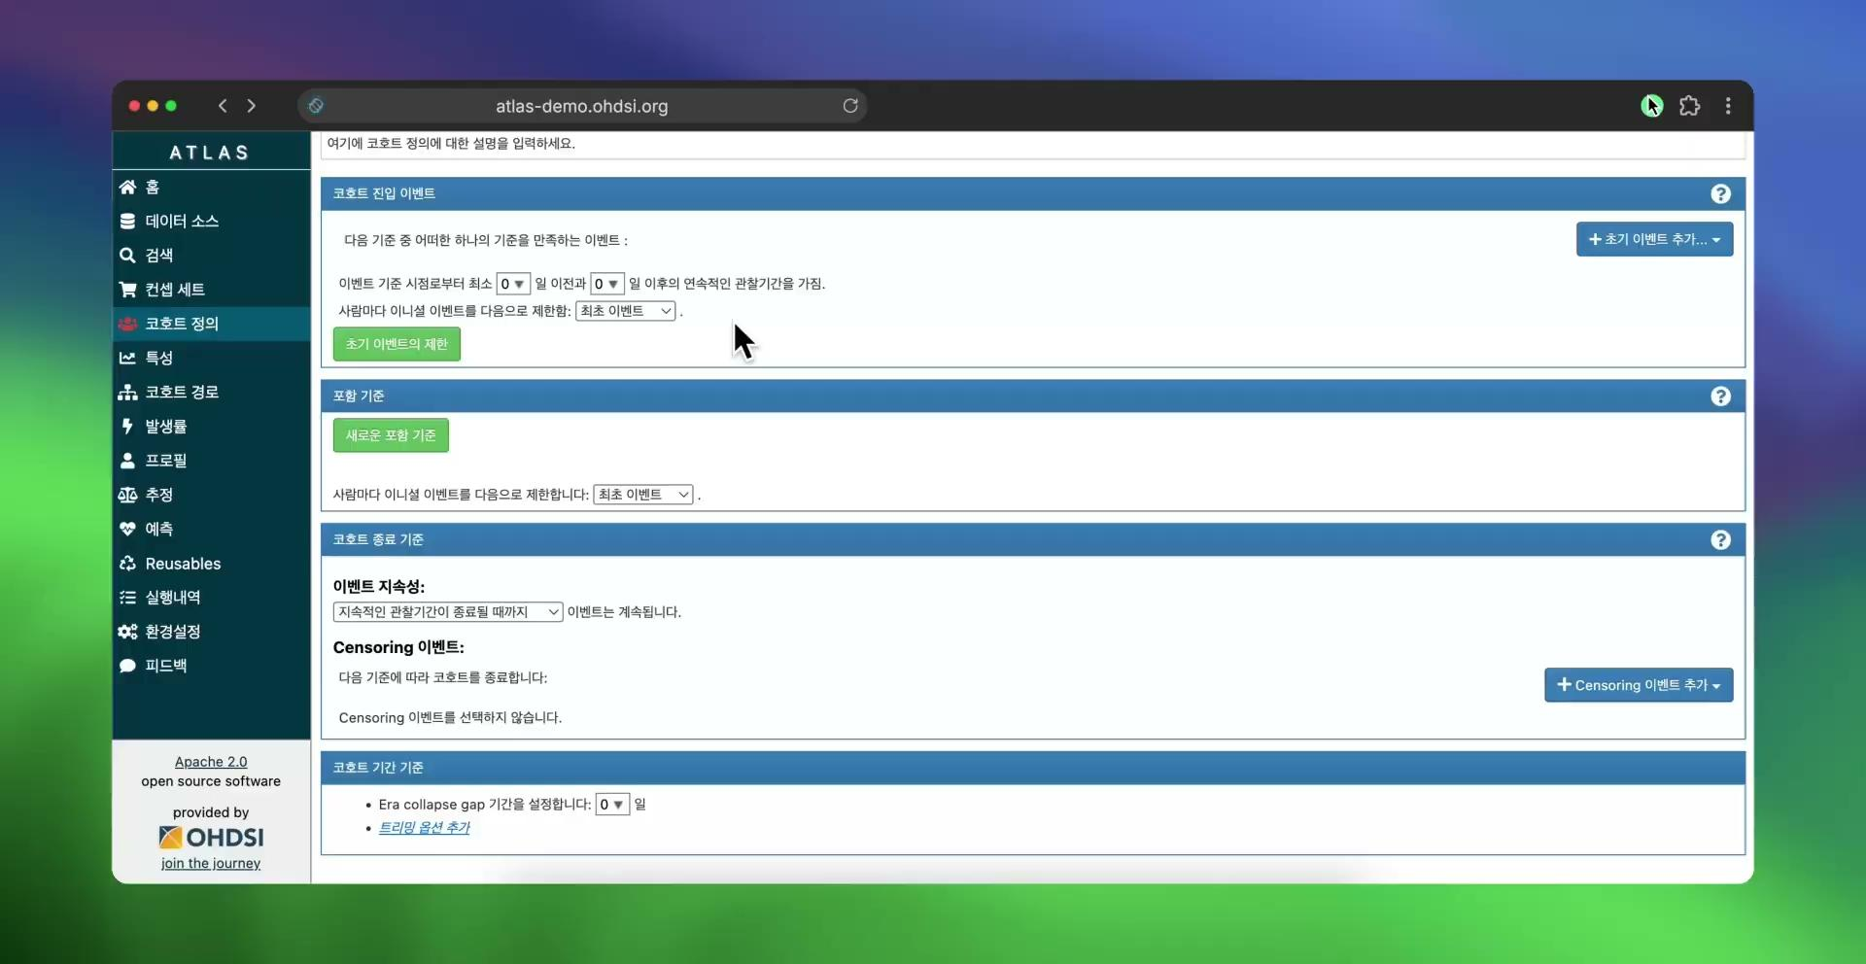
ATLAS의 문제점
2.1 문제점: 불친절한 UI/UX
: 번거롭고 어려운 코호트 정의 과정
반복적인 클릭과 많은 마우스 이동이 불가피 → 피로도 증가, 시간 소요
Notes:
ATLAS에서의 코호트 정의과정을 보여드리겠습니다.
ATLAS에서는 코호트를 정의하는 과정이 매우 번거롭습니다.
보시는 것처럼 필터를 하나 추가하고 속성을 설정할 때마다 반복적인 클릭과 시선 이동 그리고 귀찮을 정도로 많은 마우스 이동이 필요합니다.
조건이 많아질수록 이 과정은 더 많아지는데, 이러한 방식은 사용자 경험에서 시각적 피로도를 증가시키고 코호트를 구성하는데 있어 오랜 시간이 소요 되게 합니다.

Slide 16
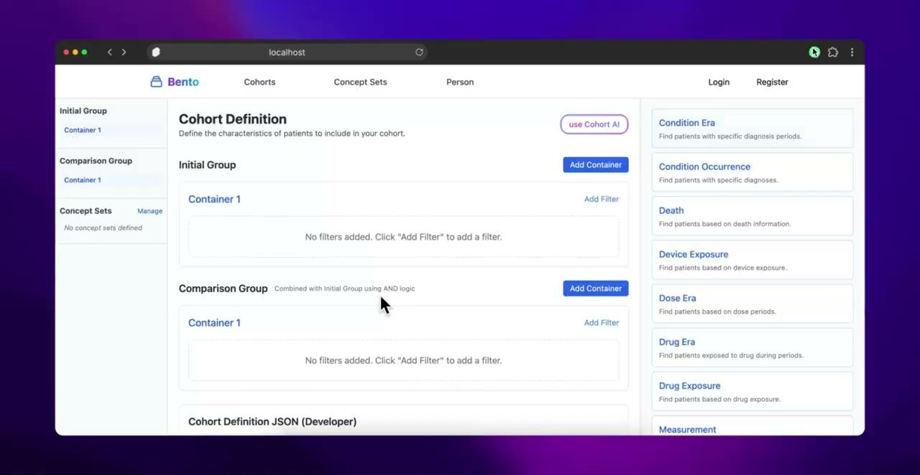
Bento의 직관적인 코호트 정의
2.2 해결책: 직관적 인터페이스 도입
필터/속성 설정 공간을 분리하여 클릭/이동을 최소화
Notes:
Bento는 이 문제를 직관적인 구조로 해결했습니다. 보시는 것처럼 필터 설정 영역을 우측에 분리하여 사용자는 필터를 설정하기 위해 보아야 하는 화면 내의 영역을 명확히 인지할 수 있게 됩니다. 또한 불필요한 클릭과 마우스 이동 거리를 획기적으로 줄이게 되었습니다. Bento의 이러한 방식은 연구자가 코호트 구성에서 받는 피로도를 낮출 수 있게 되었고 ATLAS와 비교했을 때 빠르고 직관적입니다.

Slide 17

ATLAS가 느린 이유
2.3 문제점: 느린속도
개별 데이터의 입력, 수정, 삭제와 같은 트랜잭션에는 효율적이지만…….
전통적인 관계형 데이터베이스
OLTP 데이터베이스로 트랜잭션 처리에 중점을 둠.
전통적인 관계형 데이터베이스
OLTP 데이터베이스로 트랜잭션 처리에 중점을 둠.
Notes:
느린 속도에 대해서도 살펴보겠습니다. 기존의 전통적인 OLTP 데이터베이스는 개별 데이터의 입력, 수정, 삭제와 같은 트랜잭션에는 효율적이었지만, 전체 테이블을 훑으며 특정 조건의 데이터를 집계하고 분석하는 작업에는 구조적으로 매우 비효율적입니다. 대규모 데이터 분석에 최적화되지 않은 구조와 이로 인한 성능 한계 때문에, 복잡한 코호트를 정의할 때 길게는 몇 시간까지 기다려야 하는 경우도 있습니다. 이는 연구의 흐름을 끊고 전체 연구 기간을 지연시키는 큰 요인입니다.

Slide 18

Bento의 빠른 속도
2.4 해결책: 데이터베이스 변경과 데이터베이스 재구성
전통적인 관계형 데이터베이스
OLTP 데이터베이스로 트랜잭션 처리에 중점을 둠.
Clickhouse
OLAP 데이터베이스로 실시간 분석에 중점을 둠.
Notes:
첫째, 속도 문제입니다. ATLAS가 느린 이유 중 하나는, 테이블 구조가 매우 복잡하고 사용하는 데이터베이스 자체가 빅데이터 분석에 적합하지 않은 OLTP 데이터베이스이기 때문입니다. 따라서 연구진이 직접 데이터베이스에 접근한다고 해도, 대규모 데이터 분석에 최적화되지 않은 그 데이터베이스 구조와 성능 한계 때문에, 복잡한 분석 쿼리를 실행하면 여전히 짧게는 몇 분에서 길게는 몇 시간까지 기다려야 하는 경우가 많습니다. 즉, 느린 속도 문제는 근본적으로 해결되지 않는 것이죠. 이는 연구의 흐름을 끊고 전체 연구 기간을 지연시키는 큰 요인입니다.
그래서, 저희는 분석 성능에 특화된 OLAP 데이터베이스인 ‘Clickhouse’를 도입했습니다. Clickhouse는 대규모 데이터 분석을 위해 특별히 설계된 컬럼 기반의 OLAP 데이터베이스 입니다. 이는 수많은 환자 데이터 중 연구에 필요한 부분들만 빠르게 읽어와 분석하는 데 최적화 되어있어서 기존 방식 대비 월등한 성능을 보여줍니다. 이를 통해 복잡한 분석 쿼리 실행 시간을 근본적으로 단축하고자 했습니다.
단순히 데이터베이스만 바꾼것이 아니라, 의료 데이터의 특성을 깊이 이해하고 CDM의 기본 구조와 표준을 유지하면서도 필요한 부분만 최적화하는 방식으로 테이블을 재설계 했습니다. 또한, 코호트 정의시에 사용하는 쿼리 빌더를 완전히 재설계하고 분석 쿼리를 효율적으로 개선하여 성능 향상을 이루었습니다.

Slide 19
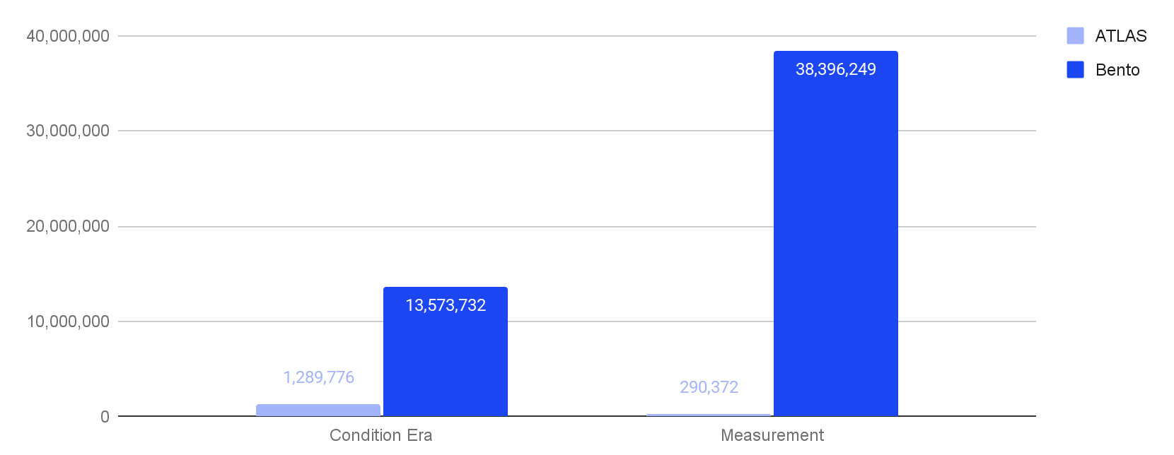
Bento의 압도적 속도
2.4 해결책: 데이터베이스 변경과 데이터베이스 재구성
x132.2
x10.5
초당 데이터 처리 개수 비교
Notes:
그 결과, 기존 방식에 비해 초당 데이터 처리 개수 기준 최대 132배 빠르게 데이터를 처리할 수 있었습니다.
벤토는 약 480만 건의 데이터가 있는 condition_era 테이블에서는 초당 약 1300만 건의 속도를 보였으나, 데이터 양이 훨씬 많은 약 2억 9000만 건의 measurement 테이블에서는 초당 약 3800만 건으로 오히려 처리 속도가 크게 향상되었습니다. 앞으로 점점 더 방대해질 임상 데이터를 효과적으로 처리해야 하는 상황을 고려했을 때, 이러한 성능은 벤토의 뛰어난 확장성과 처리 능력을 보여줍니다.
이런 압도적인 속도 덕분에 연구자분들이 더이상 시간을 낭비하지 않아도 됩니다.

Slide 20
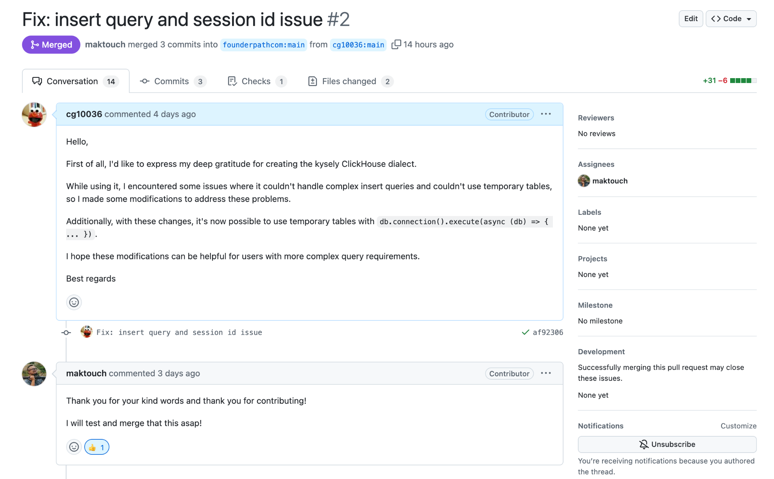
오픈소스 기여
2.4 해결책: 데이터베이스 변경과 데이터베이스 재구성
Notes:
이러한 성능 최적화 과정에서 저희가 사용하던 오픈소스 쿼리 빌더 라이브러리가 Clickhouse 연동 부분에서 복잡한 쿼리를 처리하지 못하는 한계가 있음을 발견했습니다. 저희 팀은 이 문제를 직접 개선했을 뿐만 아니라, 개선된 코드를 원본 프로젝트에 다시 기여했습니다. 이는 저희가 기술적 완성도를 추구하며 동시에 오픈소스 커뮤니티에 기여하는 방식을 보여줍니다.

Slide 21





Bento만의 기능 - 코호트 특성 분석
3. Bento만의 새로운 기능
코호트 A
코호트 B
코호트의 통계
연구자가 동시 비교 가능
개별 환자의 통계 제공
여러 코호트 동시 비교
→ 데이터 탐색 효율성 증가
개별 환자 수준의 데이터 탐색 기능
→ 개별 환자 심층 분석 가능
Notes:
이전까지는 ATLAS의 문제점을 해결했던 내용이었다면 이번에는 Bento만의 특별한 기능들을 소개해드리려고 합니다.
첫번째로 코호트 특성 분석 관련 기능입니다. 예를 들어 연구자가 코호트 A와 코호트 B의 특성을 직접 비교를 하려 할 때, 생각할 수 있는 방안은 각각의 코호트 분석 결과를 뽑아 수동으로 비교하는 방안이 있겠지만, 두 개 이상의 코호트의 대한 통계 자료를 동시에 비교분석할 수 있다면 데이터 탐색 효율성이 증가할 것입니다. 또한 코호트의 통계를 이루는 집단 내부 개개인의 환자 데이터를 볼 수 있다면 개별 환자에 대한 심층 분석이 가능하게 될 것입니다.

Slide 22
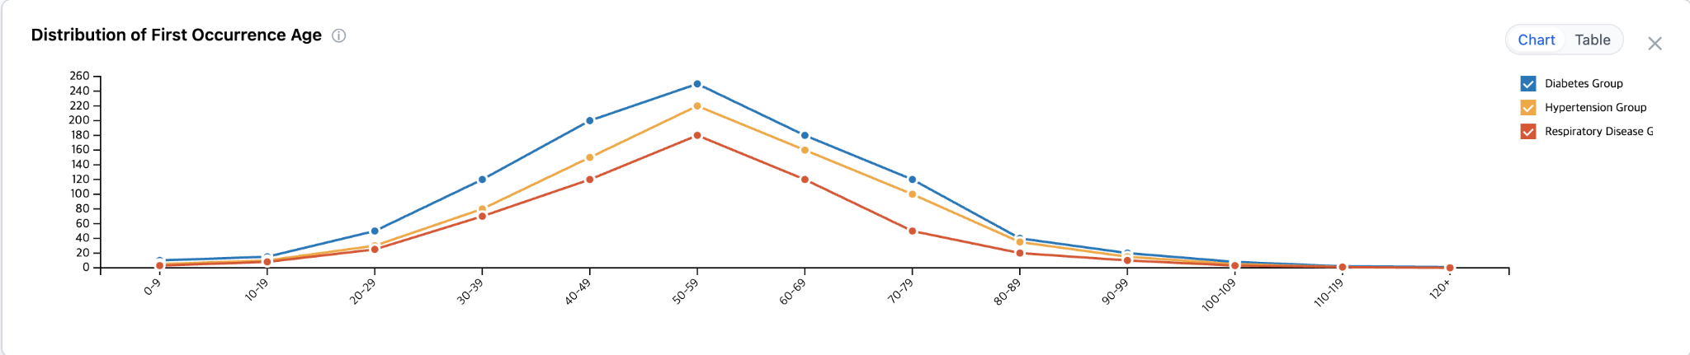
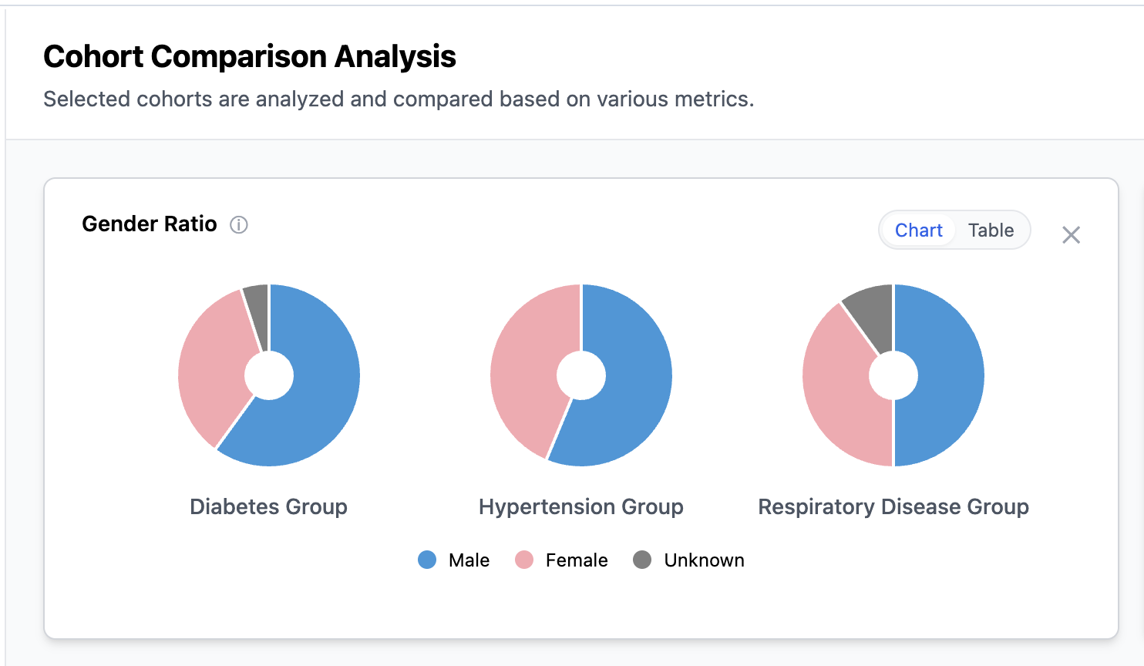
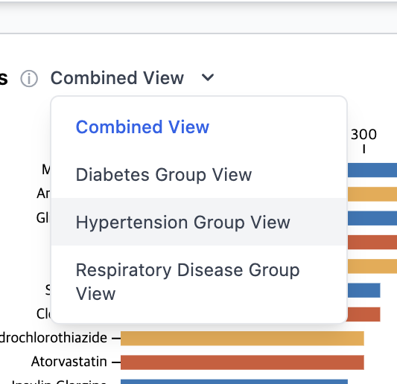
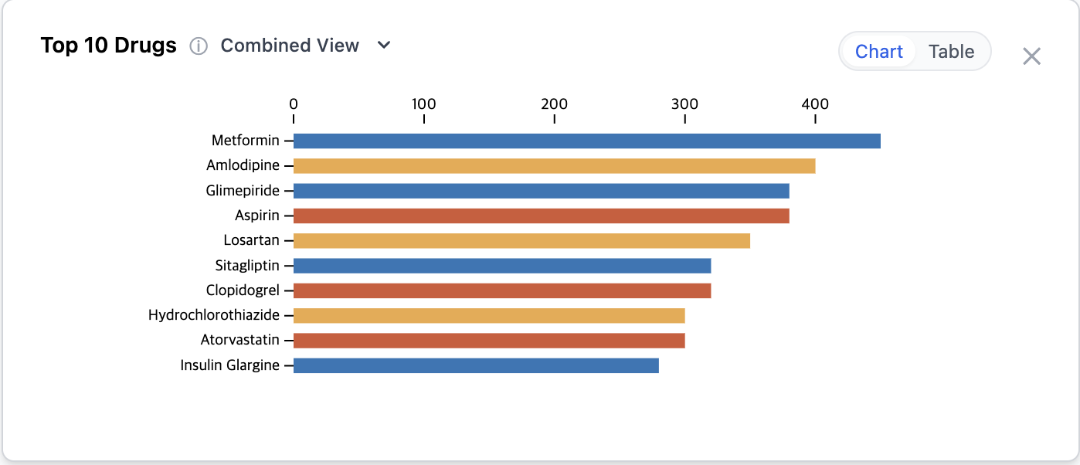
풍부한 시각화 기능 : 다중 코호트 통계
3.1 다중 코호트 기능
방문횟수 분포 꺾은선 그래프
성비 도넛 차트
기준 코호트 선택 가능
가장 많이 처방된 약물 10개 막대 그래프
두 개 이상의 코호트를 동시에 비교, 분석할 수 있는 기능
Notes:
그렇게 개발한 Bento 만의 기능 중 하나가 바로 2개 이상의 코호트 통계 자료를 동시에 시각화하여 제공하는 '다중 코호트 통계 기능'입니다. 위 이미지를 보시면 3개의 코호트에 대한 통계 자료를 제공해주고 있는데요, 코호트에 구성된 환자들의 성비, 방문 횟수 분포, 가장 많이 처방된 약물에 대한 통계 자료를 차트로 제공합니다. 이는 연구자가 여러 개의 코호트 특성을 한눈에 비교할 수 있게 합니다.

Slide 23
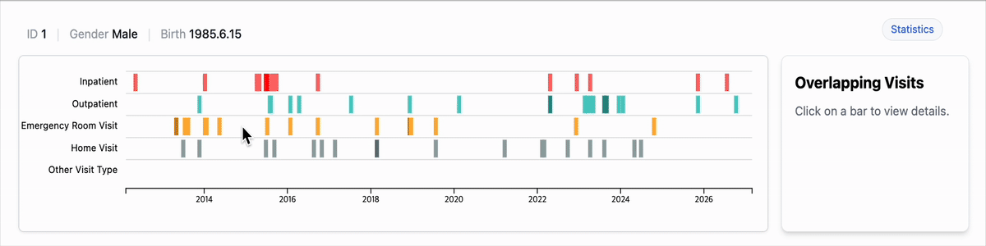
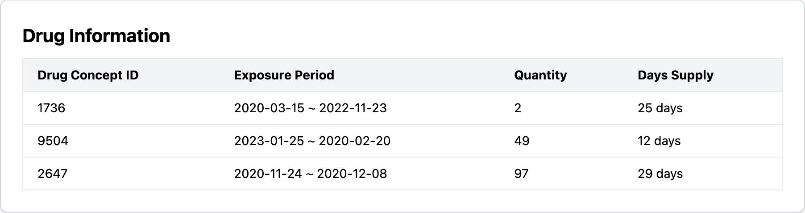
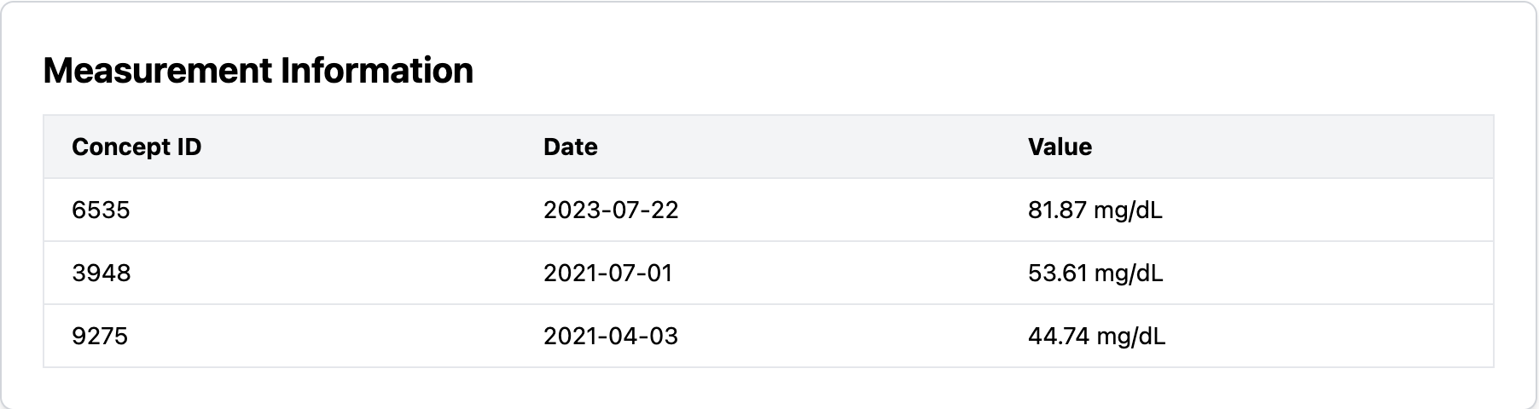
개별 환자 분석 기능 : 개인 CDM Viewer
3.2 개별 환자 분석 기능
개인 CDM Viewer 타임라인
개인 CDM 약물 정보
개인 CDM 측정 정보
개별 환자 수준의 데이터 탐색 기능. 방문 기록 시점의 진단, 처방 등 상세 데이터 분석
Notes:
다음 기능은 바로 개별 환자 수준의 데이터 탐색 기능인 ‘개인 CDM 뷰어' 기능입니다. 상단의 이미지는 한명에 환자에 대한 전체 방문 기록을 방문 유형 별로 타임라인에 표시한 것이고, 각 시점의 진단, 처방 등에 대한 상세 데이터를 아래 이미지와 같이 테이블로 확인할 수 있습니다. 이는 코호트 통계만으로는 알 수 없는 개별 환자의 임상 경과를 이해하는데 도움이 됩니다.

Slide 24


Bento만의 기능 - 자동 코호트 생성
3.3 자동 코호트 구성
Text to Cohort
→ LLM을 활용한 코호트 구성
논문(PDF) to Cohort
→ 관련 논문을 활용한 코호트 구성
Notes:
두 번째로는 자동 코호트 생성 기능입니다. 벤토에서 코호트 생성을 더 쉽게 만들었다고 하더라도 하나하나 조건을 거는 것은 시간이 꽤나 소요가 됩니다. 만약 자동으로 코호트를 생성해주는 기능이 있다면 연구자의 편리성을 높일 수 있을 것이기 때문에 개발하게 되었습니다.

Slide 25
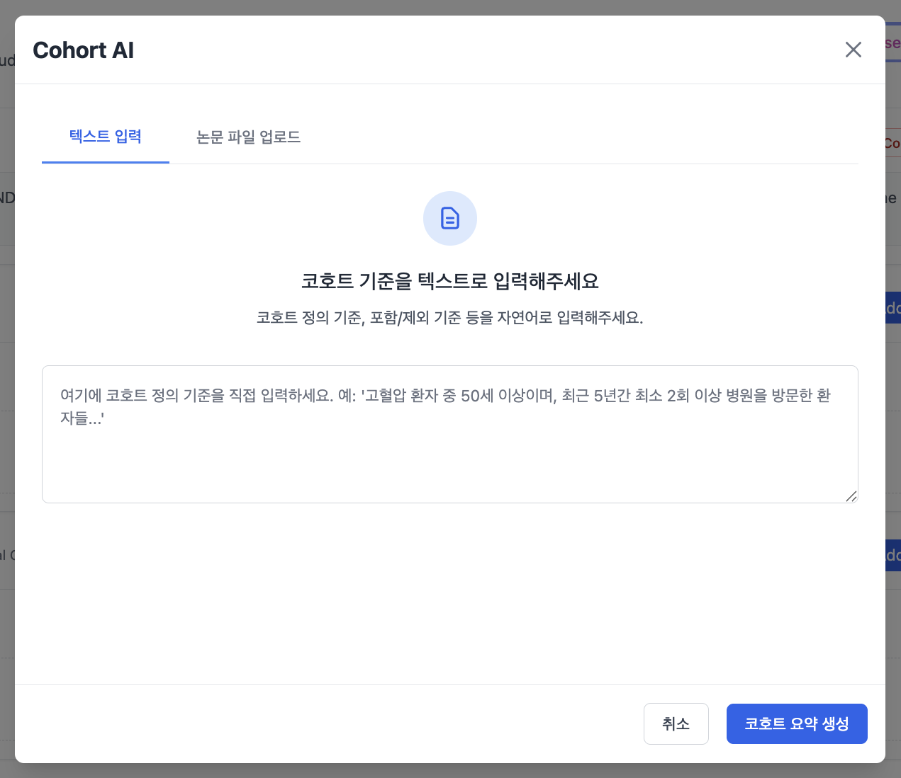
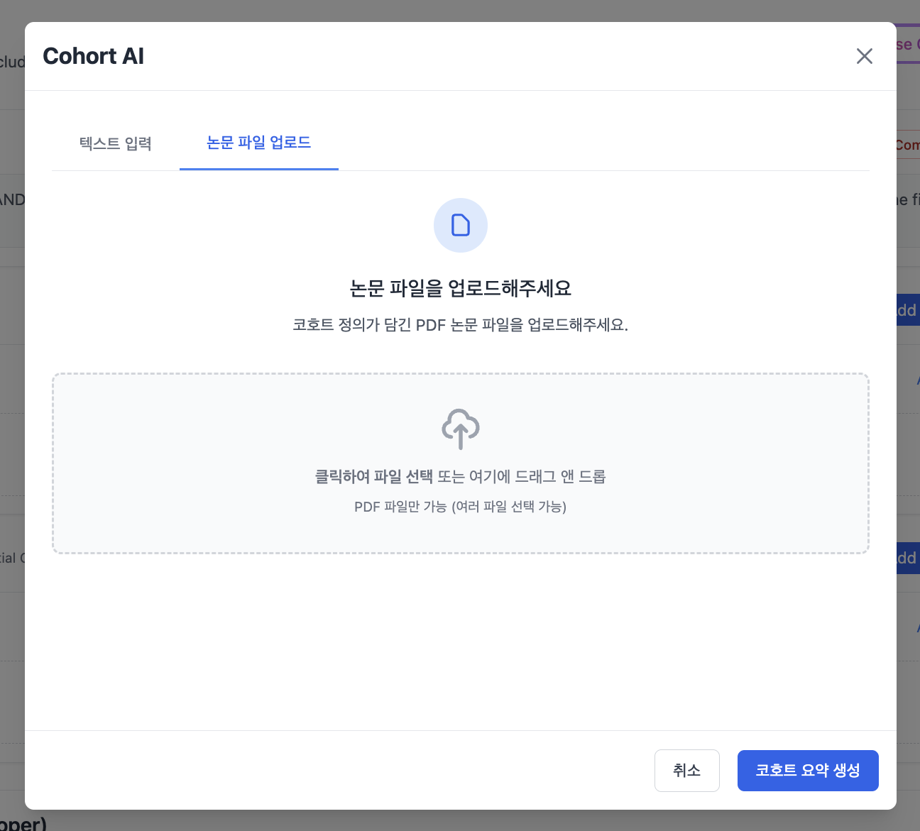
더욱 편리해진 코호트 구성
3.3 자동 코호트 구성
TEXT
OR
PDF
Notes:
자동 코호트 생성 기능은 이렇게 사용됩니다. 좌측 이미지처럼 텍스트를 통해 작성하거나, 코호트 의료 관련 논문을 드래그해서 넣는 것으로 필요한 코호트 조건을 자동으로 구성해줍니다.

Slide 26
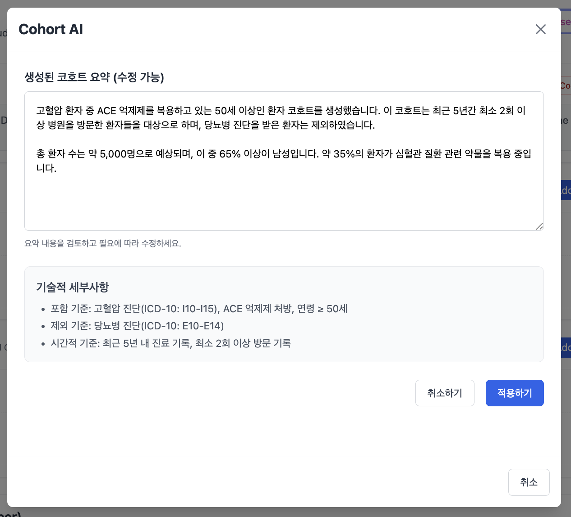
더욱 편리해진 코호트 구성
3.3 자동 코호트 구성
쉬운 이해 및 접근성 향상 | 직관적인 텍스트 형태로 누구나 쉽게 이해할 수 있어 코호트 구성의 문턱을 낮춤
초기 오류 방지 | PDF 업로드 후 텍스트 형태로 추출하여 사용자 검토 용이
Notes:
AI가 PDF나 텍스트를 분석하고 나면 바로 코호트를 생성하는 것이 아니라 중간 검토 단계를 거칩니다. 보시는것처럼, AI가 입력된 내용을 명확하고 읽기 쉬운 텍스트 형태로 요약해서 보여줍니다. 연구자분들은 이 요약을 보면서 AI가 의도한대로 조건을 잘 이해했는지 확인하고 필요하다면 바로 수정할 수도 있습니다. 이를 통해 코호트 생성 초기 단계의 오류를 효과적으로 방지할 수 있습니다.

Slide 27

Bento만의 기능 - AI 기반 특징 분석
3.4 AI 기반 특성 분석
증상에 따른 A 질병 특징
비염 증상
변수 누락
연구 설계 시 중요 변수의 누락은 연구의 근간을 흔들 수 있는 위험이 있습니다.
두통 증상
인후통 증상
2020년도 이후
기침 증상
Notes:
마지막으로 AI 기반 특성 분석입니다. 여러분 임상연구에 있어서 고려해야할 점이 있는데 무엇일까요? 바로 변수 누락입니다. 예를 들어보겠습니다. “증상에 따른 A 질병의 특징”을 분석하기 위해 코호트를 구성해본다고 합시다. [클릭] 비염 증상, [클릭] 두통, [클릭] 인후통, [클릭] 2020년도 이후, [클릭] 기침 등이 필수 조건이라고 가정합시다. 만약 [클릭] 기침이 빠지게 되면 어떻게 될까요? 기침이 빠지게 된 보고자 하는 질병이 아닌 다른 질병을 지닌 여러 사람들도 뽑히게 됩니다. 이렇듯 중요한 변수를 누락하게 된다면 이 연구에 대한 신뢰도는 많이 낮아지게 될 것입니다.

Slide 28
Bento만의 기능 - AI 기반 특징 분석
3.4 AI 기반 특성 분석
AI 기반 특징 분석
ML모델
생성
코호트 데이터
분석
코호트 데이터를 사용해 XGBoost 머신러닝 모델 생성
SHAP 알고리즘을 활용하여 관련성 높은 중요 변수를 선정
연구 설계의 완성도 향상
Notes:
Bento는 'AI 기반 특징 분석' 기능으로 이러한 위험을 줄이는 데 도움을 줍니다. 연구자가 코호트를 구성하면, 해당 환자 그룹의 데이터를 학습에 사용해, 데이터 처리에 유리한 XGBoost 머신러닝 모델을 생성합니다. 이 모델은 환자가 해당 그룹에 속하는지 아닌지를 판단하는 이진 분류 모델입니다. 만들어진 모델에 대해 SHAP라는 알고리즘을 사용하여, 현재 정의된 코호트에 영향을 크게 주는 특징들을 선정해 그 결과를 연구자에게 제시합니다. 그렇게 만들어진 결과들은 코호트와 관련성이 높거나 연구 설계 시 추가적으로 고려해야 할 수 있는 중요한 데이터들을 의미하게 됩니다.

Slide 29
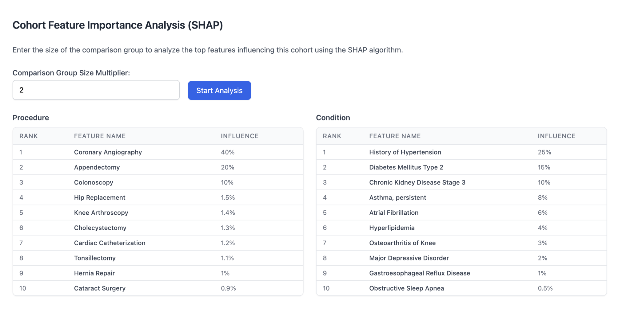
연구의 신뢰도를 높여주는 특징 분석
3.4 AI 기반 특성 분석
procedure : 의료진이 시행한 시술, 검사,치료
condition : 현재 환자의 질병, 증상, 징후 상태
Notes:
앞에 보이시는 사진은 벤토의 AI 기반 특징 분석을 통해 만들어진 중요한 데이터들 입니다. 이렇게 AI 기반 특징 분석 기능을 통해 치료와 관련된 항목과 질병과 관련된 항목의 각각의 데이터들이 코호트를 구성하는 데 미친 영향도가 몇% 정도인지 볼 수 있습니다. 이는 연구자는 놓칠 수 있는 중요한 변수들을 확인하고, 더 나아가 현재까지 고려하지 못한 새로운 특징을 발견할 수 있습니다.

Slide 30

1~4월 개발 내용 요약
4.1 개발 내용 요약
직관적 코호트 정의
필터 설정 영역을 분리하여 클릭, 마우스 이동을 최소화
다양한 분석 기능
다중 코호트 분석 및 개별 환자 CDM 데이터 탐색 기능 제공
압도적 속도
데이터 베이스 변경 및 쿼리 최적화
자동 코호트 생성
논문 PDF / 텍스트 입력 시 자동 코호트 구성
AI 기반 특징 분석
코호트 구성 시 연구 설계 보조
Notes:
여기까지가 저희 팀이 기존 의료 데이터 분석 방식의 불편함을 해소하고 의료진의 실질적인 어려움을 해결하기 위해 1월 부터 4월 중순까지 개발한 기능입니다.
직관적인 코호트 정의부터 다양한 분석 기능, SQL 없이 가능한 자동 코호트 생성, 압도적인 속도, 그리고 AI 기반의 특징 추천까지 구현했습니다.

Slide 31
향후 개발 계획
4.2 향후 계획
커스텀 통계 기본 통계의 제약을 벗어나 연구자가 직접 원하는 통계를 제작할 수 있습니다.
유저 테스트 서울대병원 연구진분들께 실제 사용 후 피드백을 받아 벤토의 완성도를 높입니다.
AI 성능 개선 코호트 자동생성, AI 기반 특징 분석의 정확도 향상 및 모델 확장을 통해 전반적인 AI 안정성을 확보합니다.

Slide 32
향후 개발 계획
4.2 향후 계획
커스텀 통계 기본 통계의 제약을 벗어나 연구자가 직접 원하는 통계를 제작할 수 있습니다.
유저 테스트
서울대병원 연구진분들께 실제 사용 후 피드백을 받아 벤토의 완성도를 높입니다.
AI 성능 개선 코호트 자동생성, AI 기반 특징 분석의 정확도 향상 및 모델 확장을 통해 전반적인 AI 안정성을 확보합니다.

Slide 33
향후 개발 계획
4.2 향후 계획
커스텀 통계 기본 통계의 제약을 벗어나 연구자가 직접 원하는 통계를 제작할 수 있습니다.
유저 테스트 서울대병원 연구진분들께 실제 사용 후 피드백을 받아 벤토의 완성도를 높입니다.
AI 성능 개선 코호트 자동생성, AI 기반 특징 분석의 정확도 향상 및 모델 확장을 통해 전반적인 AI 안정성을 확보합니다.

Slide 34

최종 목표
5. 최종 목표
서울대학교 병원 내 실제 적용 연구자들이 직접 활용할 수 있도록 병원 내에서 실질적인 적용을 진행합니다.
오픈소스화 Bento 도구의 접근성과 확장성을 높이기 위해 오픈소스로 배포합니다.
논문 작성 참여 기존 연구 방식과의 비교를 통해 향상된 효율성을 논문으로 발표할 계획입니다.
타 병원 및 연구기관 적용 타 기관 및 연구 기관에서도 Bento를 적용해 국내 의료 데이터 연구 활성화에 기여합니다.
Notes:
저희 팀의 최종 목표는 총 네가지 입니다.
먼저 서울대학교 병원에 직접 적용해서 연구진분들이 연구에 활용할 수 있도록 해 향후 피드백을 포함한 개선 방안을 적용시킬 예정입니다.
이후 오픈소스로 배포를 통해 CDM연구에 있어 저희 벤토를 자유로운 이용을 가능하게 의료 연구의 발전에 이바지할 것입니다.
향후 Bento의 기존 연구방식에서 높아진 효율 및 가능성에 관한 논문 작성에 참여할 것이고, 타 병원과 연구기관에 직접 적용해 국내 의료 데이터 연구가 더욱 활발히 이뤄지는데 기여하고자 합니다.
저희 프로젝트인 Bento는 의미 있고 다양한 임상 연구의 활성화를 촉진함은 물론, 궁극적으로는 국내 의료 연구 환경 전반에 혁신적 발전을 이끌어낼 발판이 될 것입니다.

Slide 35
Thank you.
Q&A
중간발표
팀 16조 : 장원준, 이재영, 정채원, 임혜진, 이수혁, 권세건, 배진우
산학기관 : 서울대학교병원 융합의학과 김광수 교수, 양선아 연구원, 강동균 연구원
Notes:
이상으로 팀 16조 Bento의 발표를 마치겠습니다. 경청해주셔서 감사합니다. 질문 있으시면 편하게 해주시길 바랍니다.

